Slide 1
くいあらための すすめ - のこりのもの
ゼパニヤ2:1~3

Slide 2
ゼパニヤ 2:1～3 1/はじしらずの こくみんよ。こぞって あつまれ、 あつまれ。 2/ひるま、ふきちらされる もみがらの ように、 あなたがたが ならないうちに。しゅの もえる いかりが、まだ あなたがたを おそわない うちに。 しゅの いかりの ひが、まだ あなたがたを おそわない うちに。 3/しゅの さだめを おこなう このくにの すべての へりくだる ものよ。しゅを たずねもとめよ。ぎを もとめよ。にゅうわを もとめよ。そうすれば、しゅの いかりの ひに かくまわれるかもしれない。

Slide 3
1. くいあらための すすめ
くいあらため-じぶんが つみびとで あることと つみの なかに
いることを はっけんして かみさまの めぐみに たちかえること
1) 「はじしらずの こくみん」に
いわれました
2) 「しゅの いかりの ひが、まだ あなたがたを
おそわないうちに。」と いわれました
3) 「すべての へりくだるものよ。しゅを たずね
もとめよ。ぎを もとめよ。にゅうわを もとめよ。」
といわれました

Slide 4
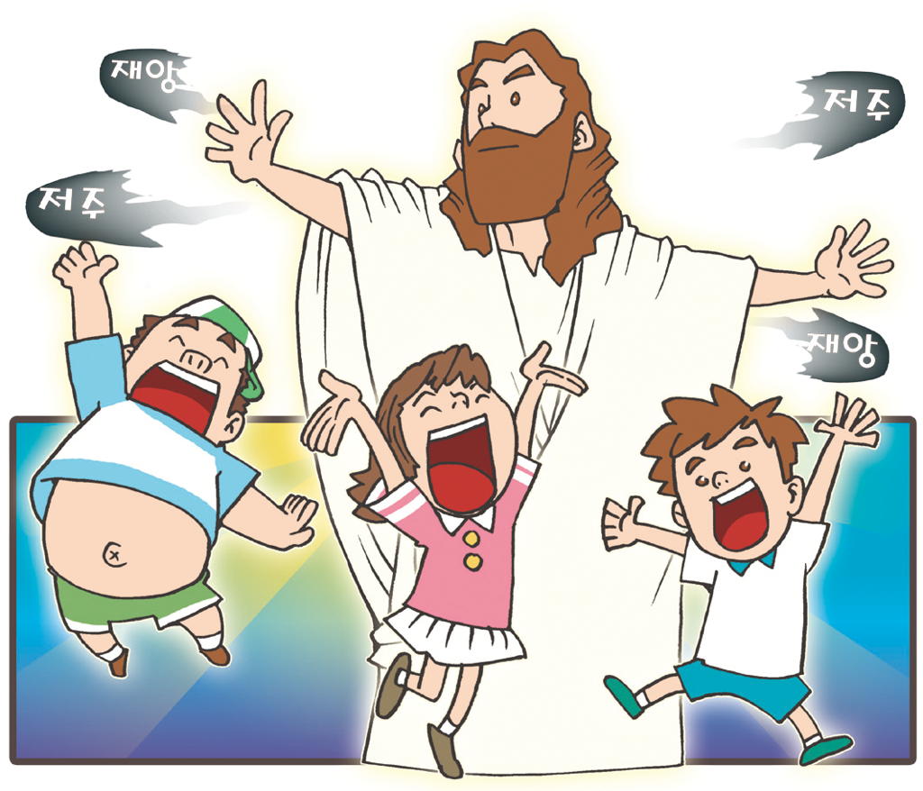
2. よのなかに でていく まえに かみさまに たちかえりなさい!
サタンが
しゅじんに なった
かんきょう
ただ キリストが
しゅじんに なった
かんきょう
わたしの ほうほう、
ちしき、のうりょくの
せいかつ
わたしを つよく して
くださる かたの なかで いきる せいかつ
しんぱい ふあんな
こころ、かんがえ
かんしゃの こころと
かんがえ、いのり

Slide 5
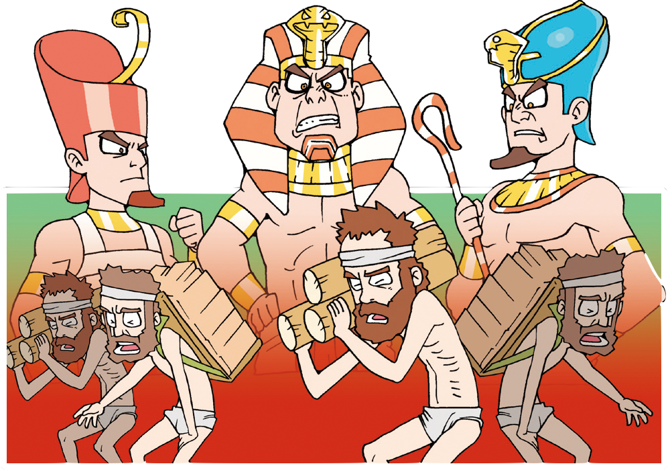
3. ふくいんが ない たみに わざわいが くりかえされる！
1) ふくいんが ない たみに わざわいが
くりかえされる
2) ぐうぞうに おちいった たみに わざわいが
くりかえされる
3) ざいあくに おちいった たみに わざわいが
くりかえされる

